Slide 1

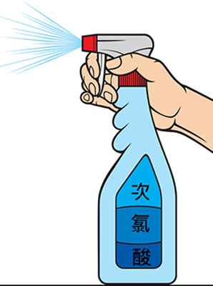
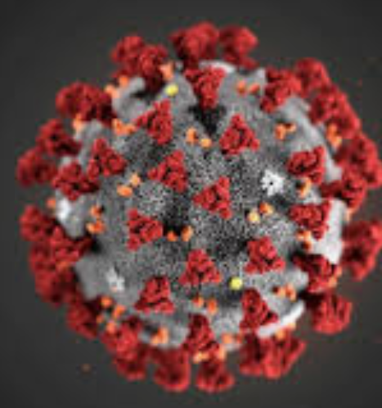
No. DE/2018/17
Enhancement of Deodourisation System
at Stonecutters Island Sewage Treatment Works
2020 創意工程安全獎
健康與福利 –
環保健康消毒液(次氯酸電解水)的應用
安全有效
無副作用
製作簡易
成本低

Slide 2
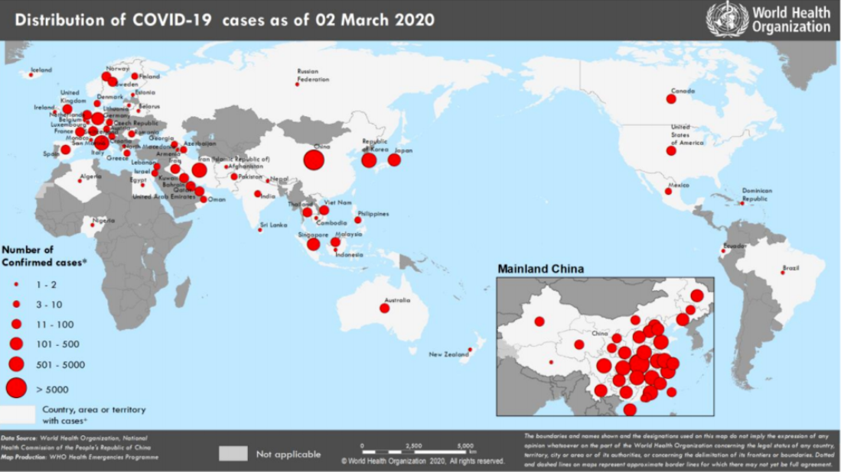
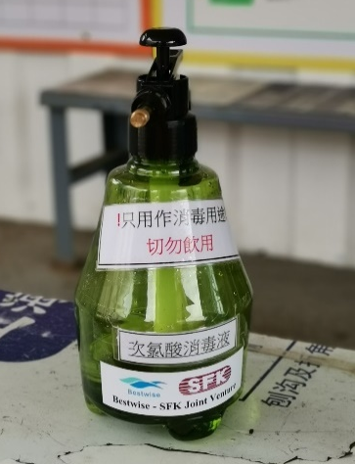
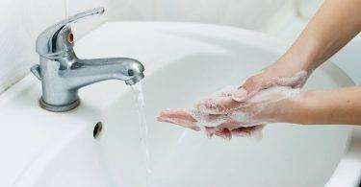
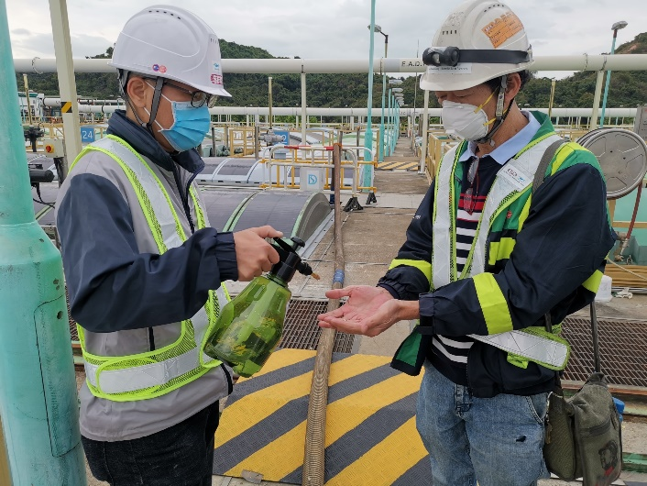
No. DE/2018/17
Enhancement of Deodourisation System
at Stonecutters Island Sewage Treatment Works
新冠狀病毒肺炎疫情在全球迅速蔓延，擴散到77個國家和地區。香港確診人數累計1107宗。全球死亡人數超過40萬人。
因此，除了佩帶適當口罩外。更加必須注重個人衛生，使用適當及有效的消毒及清潔方法，預防感染病毒或病毒散播。
由於市面消毒用品要求上升，令價格大幅上漲。同時，消毒用品更一度短缺。為確保地盤工友的健康，因此決定製作及使用環保健康消毒液(次氯酸電解水) 。這一種較一般消毒用品更安全有效、無副作用、製作簡易、源料穩定、成本便宜的多用途消毒液。

Slide 3
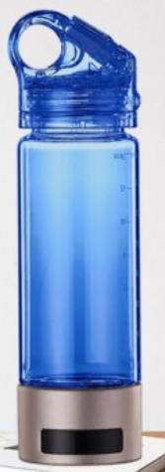
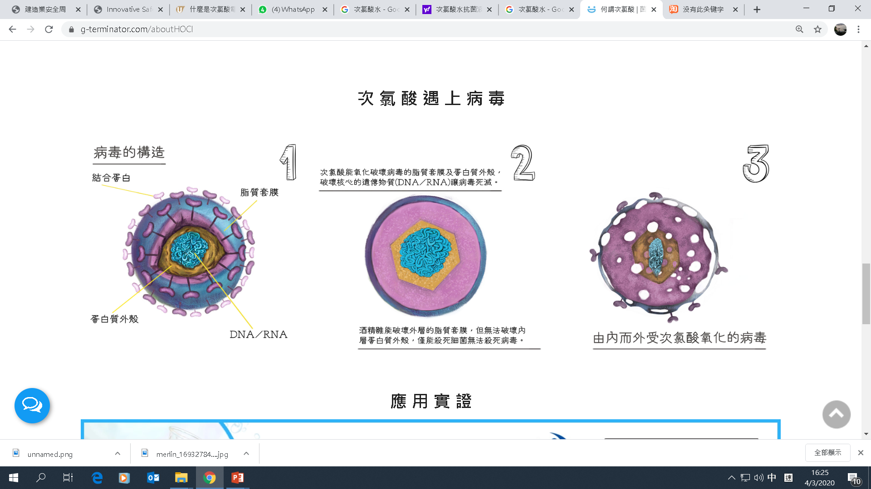
No. DE/2018/17
Enhancement of Deodourisation System
at Stonecutters Island Sewage Treatment Works
環保健康消毒液 - 次氯酸電解水(HOCL)
次氯酸電解水製作方法:
將三克鹽及 400毫升水， 放入電解儀器， 進行三分鐘的電解過程後，便能製作成功。
化學式: 2Cl-(氯離子)−> Cl2(氯氣) + 2e−(電子)
Cl2 + H2O ⇌ HOCl + HCl
次氯酸(HOCL)， 人體血液白血球中具有次氯酸成分，故微酸性次氯酸水是最不傷害人體且具瞬間殺菌能力的消毒液。
具有強勁的氧化能力，能迅速破壞有害微生物細胞膜， 並摧毀吸附於細胞膜表面上的病毒蛋白質壁，細胞膜蛋白質成分能使其脫落無法再感染病菌，且與微生物及有機物作用後能立即還原為水。
病毒接觸HOCL前
病毒接觸HOCL後

Slide 4
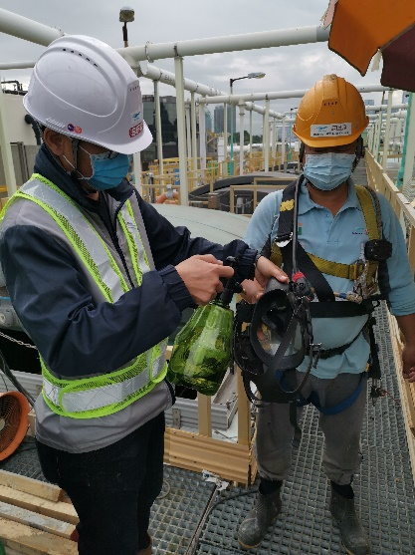
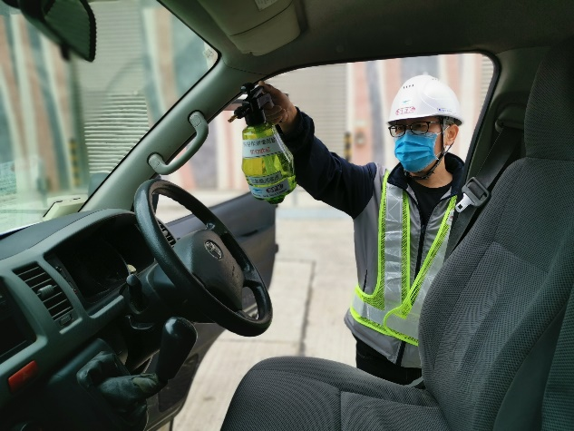
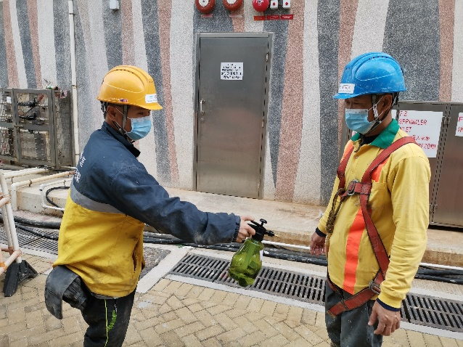

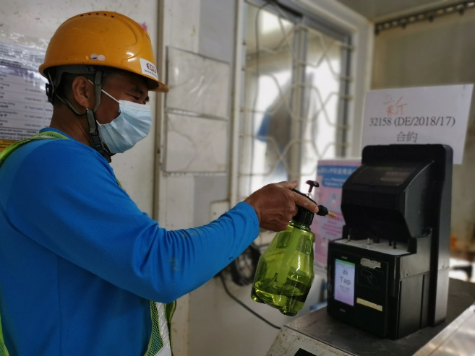

No. DE/2018/17
Enhancement of Deodourisation System
at Stonecutters Island Sewage Treatment Works
環保健康消毒液(次氯酸電解水)的應用
消毒機械駕駛室
消毒衣服
消毒個人防護裝備
放置於休息及工作位置，可方便工友使用。
消毒雙手
消毒公用設備

Slide 5
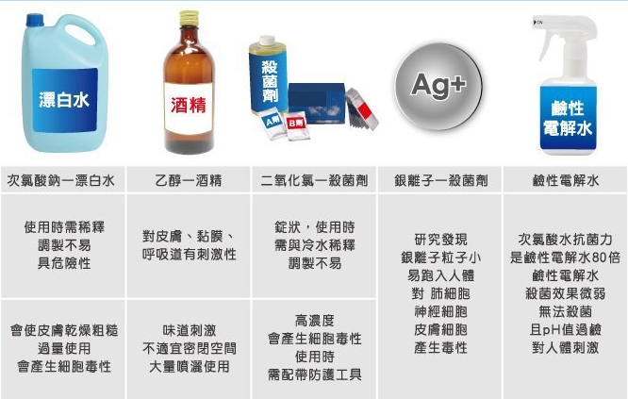
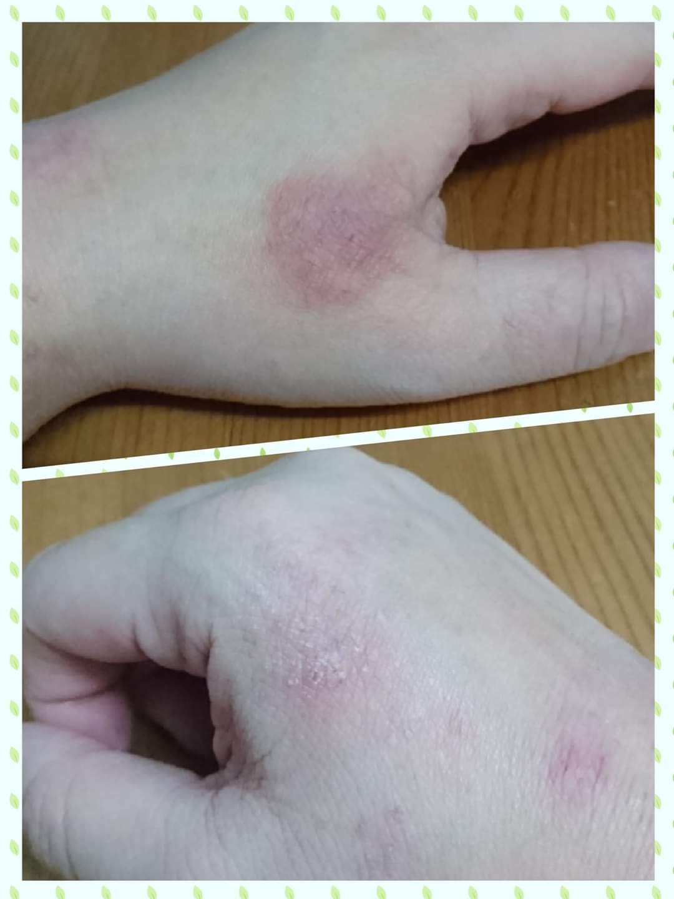
No. DE/2018/17
Enhancement of Deodourisation System
at Stonecutters Island Sewage Treatment Works
與一般清潔消毒劑的比較
一般清潔消毒劑會對人體造成刺激或危害
環保健康消毒液 - 次氯酸電解水
消毒後遇水、遇熱、遇光易分解。
無殘留物污染,無環境危害。
次氯酸消毒液中沒有游離氯,不會與其他有機物發生化學反應生成致癌的有機化合物。
無毒無害，高殺菌能力
品質純淨，使用食用鹽和水作為原料，不產生其他雜質物質

Slide 6
No. DE/2018/17
Enhancement of Deodourisation System
at Stonecutters Island Sewage Treatment Works
簡報完畢
~多謝~

